Slide 1
PubMed 이용교육
EBSCO Information Services
2015. 3. 5

Slide 2
PubMed
미국 국립의학도서관(National Library of Medicine)의 국립생물 정보센터
(National Center for Biotechnology Information)에서 구축 제공하는 의학/생물
분야 최대의 서지정보 검색 사이트
약 5,500여 의학/생물학 관련 저널의 서지사항 제공
각 출판사로부터 PubMed에 제공되는 저널의 데이터는 출판과 동시에 혹은
출판전 정보로, PubMed를 통해 최신의 의학정보 이용 가능
PubMed Central에서 제공하는 일부 무료 기사의 원문 및 기관에서 구독 중인
저널의 경우 PubMed에서 제공하는 Link 기능을 통해 원문까지 접속
제공 정보 : MEDLINE / 과학 및 화학 생물학 관련저널 / PubMed Central 원문
주제 분야 : Biomedical 관련 의학, 간호학, 치의학, 수의학 등

Slide 3
PubMed
MEDLINE
미국 국립의학도서관(National Library of Medicine)에서 제공하는 의학전분야
서지 데이터베이스
전세계 약 80여 국에서 출판된 약 5,400여 종 의학저널의 서지/초록
데이터베이스 제공
PubMed에서 제공하는 데이터베이스 중 가장 큰 부분을 차지
MeSH(Medical Subject Headings)제공
제공 주제 분야 : 의학, 치의학, 간호학, 수의학, 보건의학, 생명과학을 포함하는
의학 전분야

Slide 4
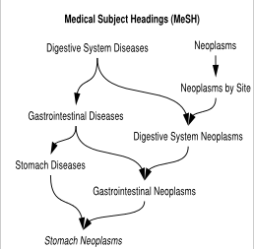
PubMed
MeSH(Medical Subject Headings)
1960년 NLM에서 제작하여 약 60년 이상 사용되고 있는
통제어휘 시소러스로 MEDLINE에서 제공하는 강력한
서비스
계층적인 구조로 제작되어, 포괄적인 주제에서 이용자가
검색하고자 하는 특정 세부주제로의 접근 가능 (12단계)
상, 하위 주제의 관련 기사 검색 가능
부표제어 제공
MeSH를 통해 다양한 의학 개념 및 의학 문헌의 색인과
목록에 일관성 부여
주제어를 통해 정확하고 효율적인 검색을 도와줌

Slide 5
사례별 검색 활용 방법 및 Q&A
검색 및 활용
만성 B형 간염의 1차 치료로서 Peginterferon의 효과 - 기본 검색
정신적인 스트레스가 유방암 발병에 미치는 영향- MeSH
특정 소속 기관 저자의 논문 검색 - 고급 검색
특정 저널 및 저자의 기사 검색 - Single Citation Matcher
임상의학 정보 검색 - Clinical Queries
Q&A

Slide 6
PubMed
검색 및 활용 안내- 기본 검색
만성 B형 간염환자에 인터페론치료를 실시하였으나, 효과를 보지 못했습니다. 부작용이 적으며, 쉽게 복용 할 수 있는 경구용 치료제 라미부딘으로 치료하려 합니다. 이전에 그 효과를 알아보고 싶습니다.
Keyword : (chronic hepatitis OR chb) AND interferon
AND lamivudine

Slide 7
PubMed
검색 및 활용 안내- 기본 검색
PICO 에 의한 검색
만성 B형 간염환자에 (Patient)
인터페론치료를 실시하였으나 (Intervention)
효과를 보지 못했습니다. (Outcome)
부작용이 적으며, 쉽게 복용 할 수 있는 경구용 치료제 라미부딘으로 치료 이전에 그 효과를 알아보고 싶습니다. (Comparison)
PICO란 Patient(환자), Intervention(치료방법), Comparator(비교대상), Outcome(결과)의 약자로서 치료방법을 선택할 수 있는 근거중심의학의
결정 방식
PICO를 기반으로 불리언 연산자(AND, OR, NOT)을 사용하여 보다 효율적인
검색을 수행할 수 있음

Slide 8
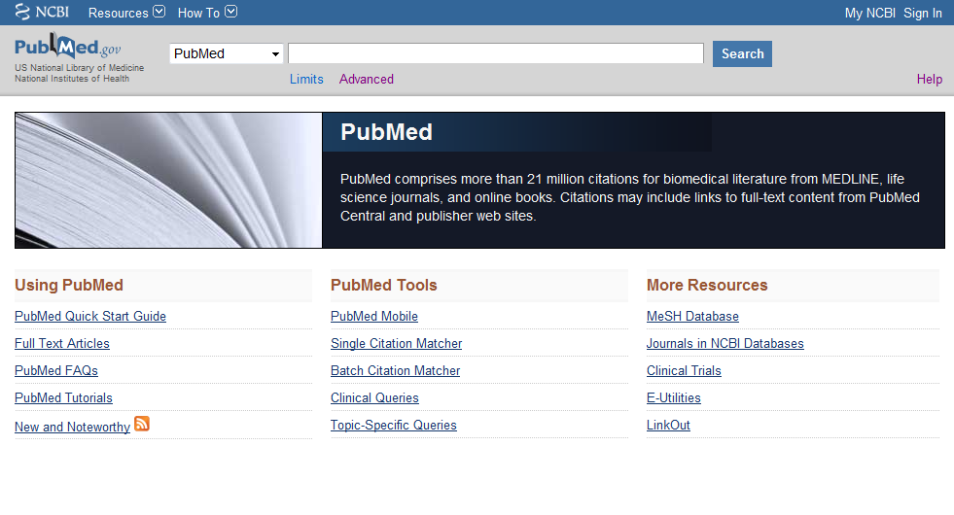
검색 및 활용 안내- 초기 접속 화면
- PubMed 기본 검색창
- 검색 제한자 설정
- 고급검색 지원
PubMed 이용 가이드
PubMed 기본 검색
Tool
MeSH 검색, 출판물 검색
임상시험 검색 Tool

Slide 9
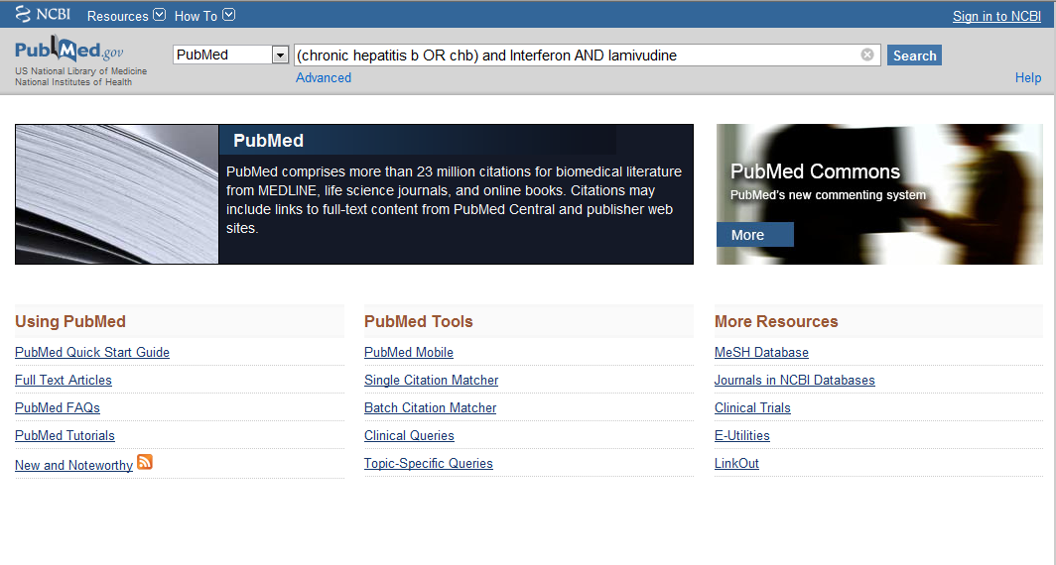
검색 및 활용 안내- 기본 검색
-검색어 입력
Tip! 불리언 연산자(AND, OR, NOT는 항상 대문자로 입력해야 하며, AND 연산자가 OR 연산자 보다 우선 처리 되므로 OR 연산자 앞 뒤의 키워드는
괄호() 처리해야 함

Slide 10
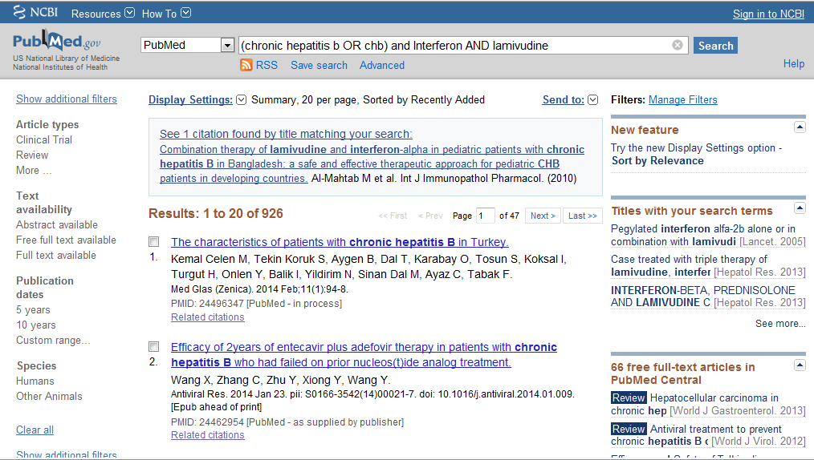
검색 및 활용 안내- 검색 결과
-검색 결과를 다시한번 조건에 맞추어 제한 할 수 있는 Filter
검색 결과 화면 설정
화면에 출력될 기사 수
/ Format / 정렬기준
검색 결과 중 가장 관련도가 높은 검색결과를 추천.
PubMed Central에서 제공되는 무료 원문 기사

Slide 11
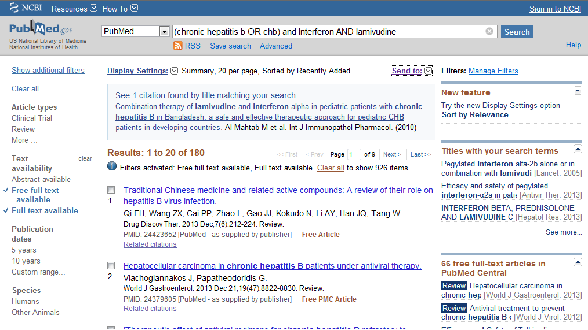
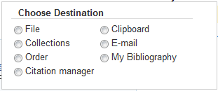
검색 및 활용 안내- 검색 결과
-반출 및 저장 기능
File : Text 파일 형식으로
검색된 기사들의 정보 저장
Clipboard : 검색된 Article
을 임시저장
Tip!
Clipboard는 임시저장 공간이므로, 8시간 동안 총 500개의 Article 저장.
영구적으로 저장하려면 반드시 개인 계정 생성 후 “Collection”에 저장
Email : email로 해당 검색 식 및 결과 전송
Citation manager : 서지관리 도구로 결과 Article의 인용 정보 반출
-검색에 설정된 제한자를 변경하거나 제거

Slide 12
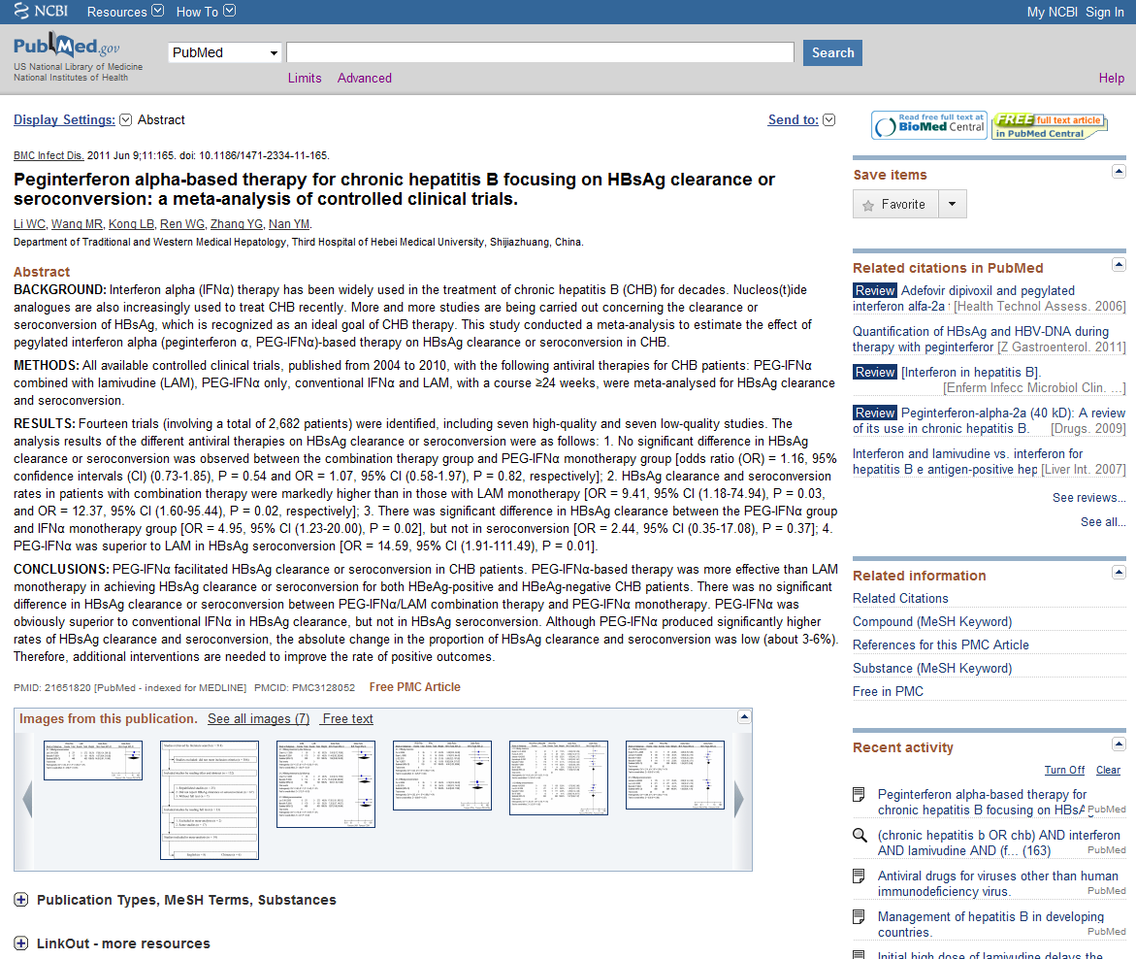
검색 및 활용 안내- 상세 검색 결과
원문 접속 Icon
출판사, 혹은 이용자의 소속기관 Icon을 클릭하면 원문으로 연결
-반출 및 저장 기능
Tip!
Clipboard는 임시저장 공간이므로, 8시간 동안 총 500개의 Article 저장.
영구적으로 저장하려면 반드시 개인 계정 (My NCBI) 생성 후 “Collection”에 저장
검색 결과 리스트에 포함되지 않은 검색 주제어와 연관된 Article
-Publication Type
: 출판물 유형
-MeSH : 해당 Article의 색인된 주제명
원문을 제공하는 다른 정보원

Slide 13
검색 및 활용 안내-My NCBI
My NCBI
My NCBI 기능을 통해, 이용자의 관심 주제, 검색 식의 저장을 통한 관련된 최신 자료를 이용 할 수 있으며,
검색 결과와 기사 등을 영구적으로 저장 이용 할 수 있습니다.
My NCBI 회원가입 및
로그인

Slide 14
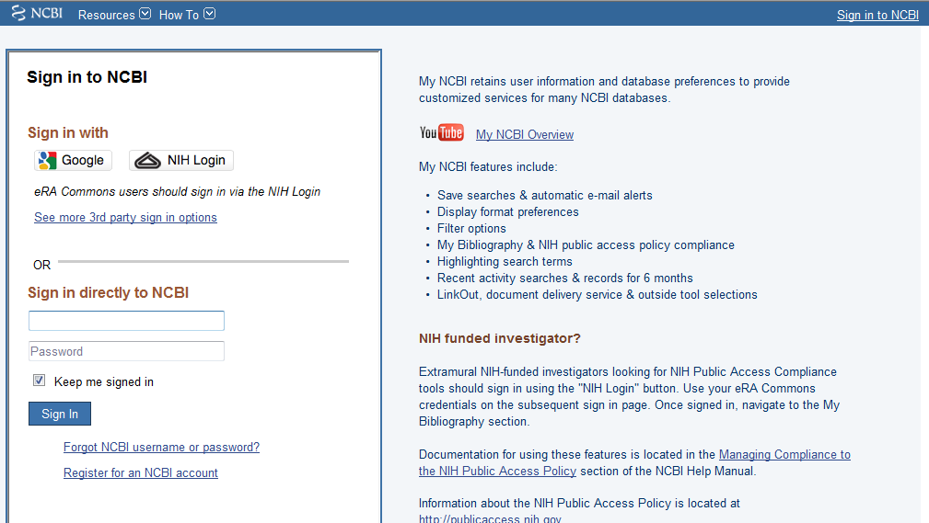
검색 및 활용 안내-My NCBI
My NCBI 회원가입 및
로그인

Slide 15
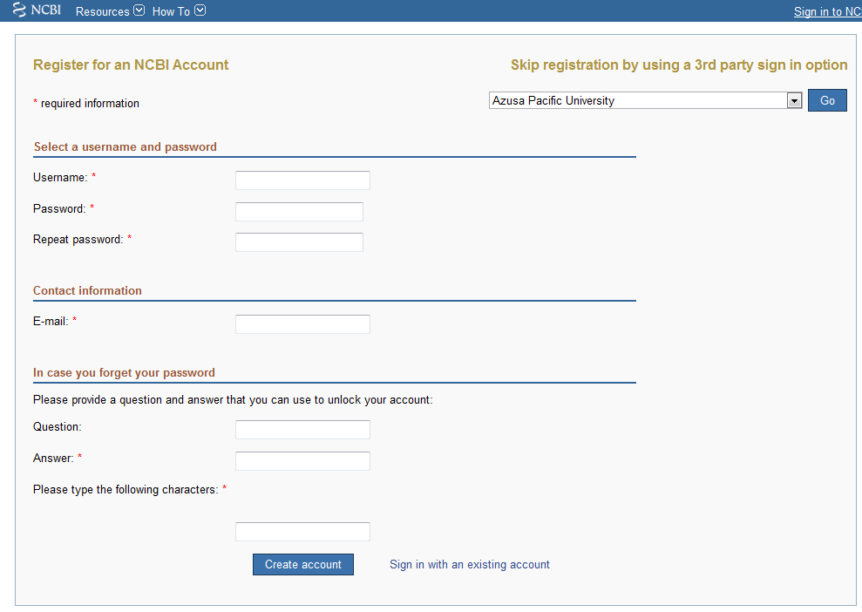
검색 및 활용 안내-My NCBI
-이름, 비밀번호, 암호 정보 입력
-계정생성

Slide 16
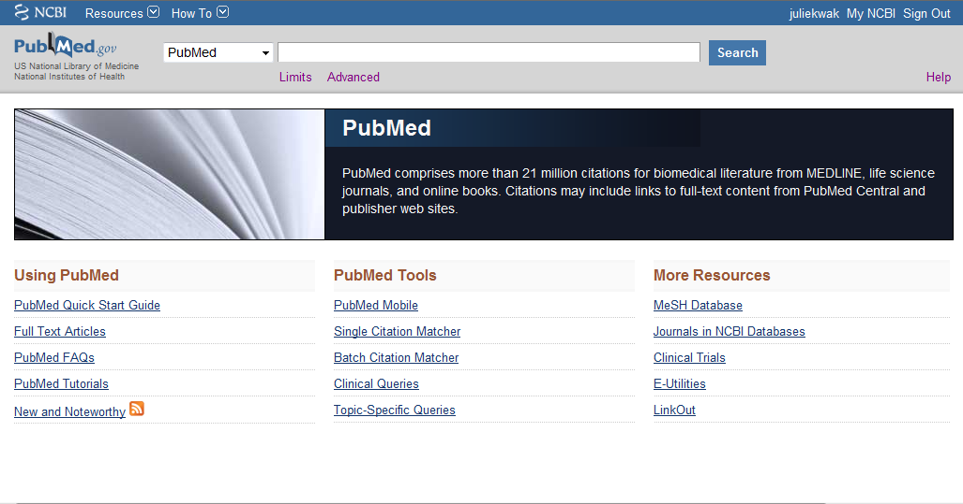
검색 및 활용 안내-My NCBI
-해당 이용자의 이름이 표시되면, 로그인 상태
-MyNCBI 클릭

Slide 17
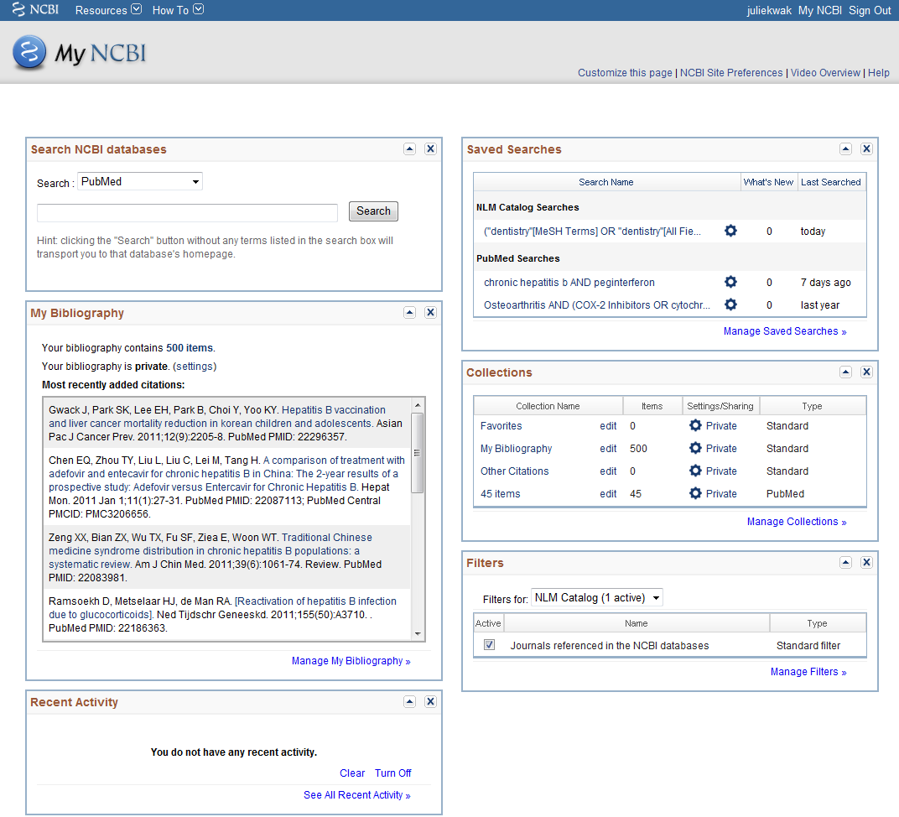
검색 및 활용 안내-My NCBI
저장된 검색 키워드
및 검색 식
Tip! What’s New에 표시된 숫자를 클릭하면 저장된 검색어와 관련된 최신 업데이트 자료가 자동적으로 저장되어 가장 최근의 자료를 이용할 수 있음
PubMed 검색
저장한 서지사항을 인용 형식으로 저장
저장한 기사 및 서지사항 저장
MEDLINE외 PMC, PubMed Health, GSS 등 데이터베이스를 선택하여 추후 검색 해당 데이터베이스 안에서 검색 할 수 있도록 필터 설정
이용자의 최근 검색, 열람한 기사 등의 활동 표시

Slide 18
PubMed
검색 및 활용 안내-MeSH 검색
최근 한 신문기사에서 정신적인 스트레스가 유방암 발병에 영향을 끼친다는 정보를 다뤘습니다. 관련 연구 문헌을 보다 자세하게
살펴 보고 싶습니다.
Keyword : breast cancer AND neoplasm

Slide 19
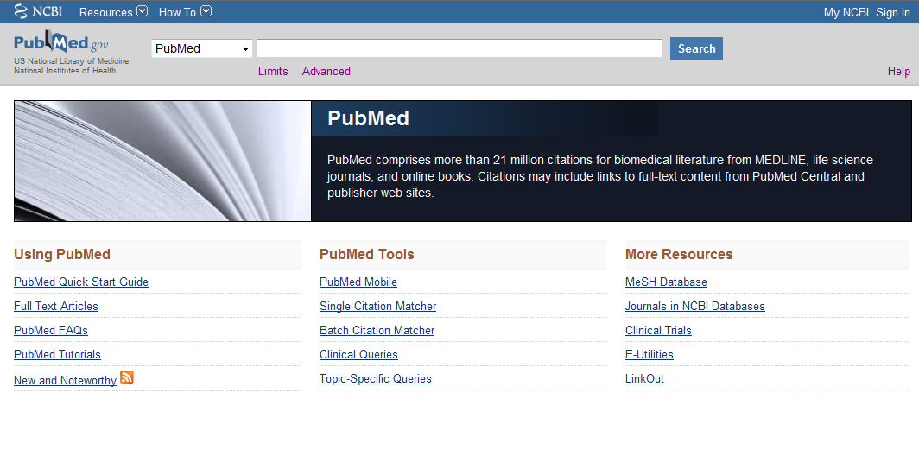
검색 및 활용 안내-MeSH 검색
저장한 서지사항을 인용 형식으로 저장
-검색 창의 드롭바에서 MeSH 선택 또는
-메인 화면에서 MeSH Database 선택

Slide 20
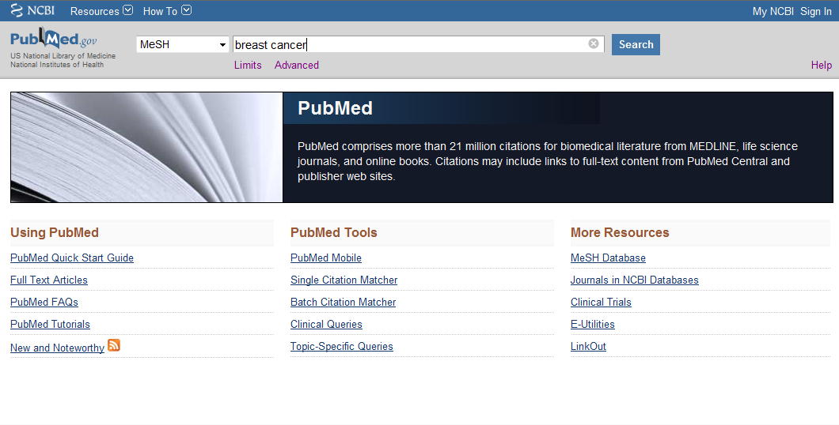
검색 및 활용 안내-MeSH 검색
검색어 입력 후
Search 버튼 클릭

Slide 21
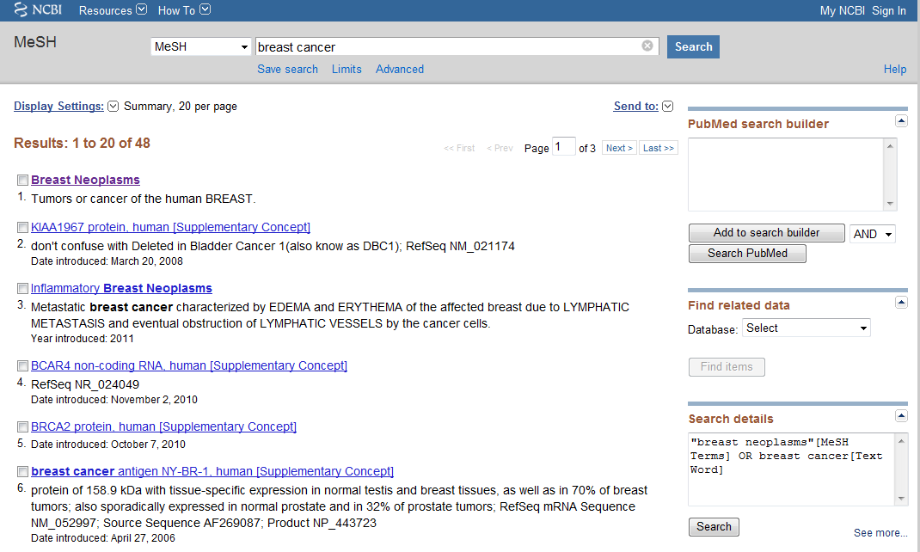
검색 및 활용 안내-MeSH 검색
검색어의 통제용어(MeSH)가 있을 경우 검색결과 가장 상단에 해당 용어 표시
검색어에 대한 검색식 표시

Slide 22
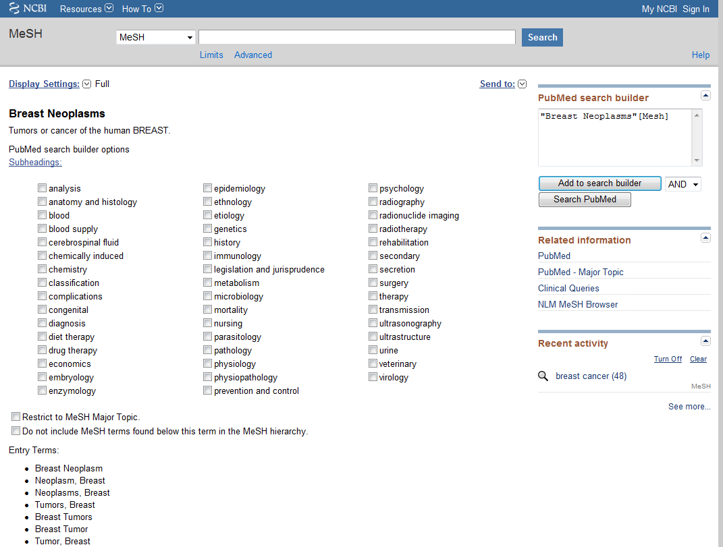
검색 및 활용 안내-MeSH 검색
해당 MeSH 키워드의 하위 표목(하위 주제어)표시, 선택하여 제한 할 수 있음
“Add to search builder”클릭하여 검색식 완성 창에 추가
Restrict to MeSH Major Topic : 해당 키워드를 주요 개념으로 작성한 기사
Do not Include MeSH terms~: 하단에 열거된 키워드로 작성된 기사는 제외

Slide 23
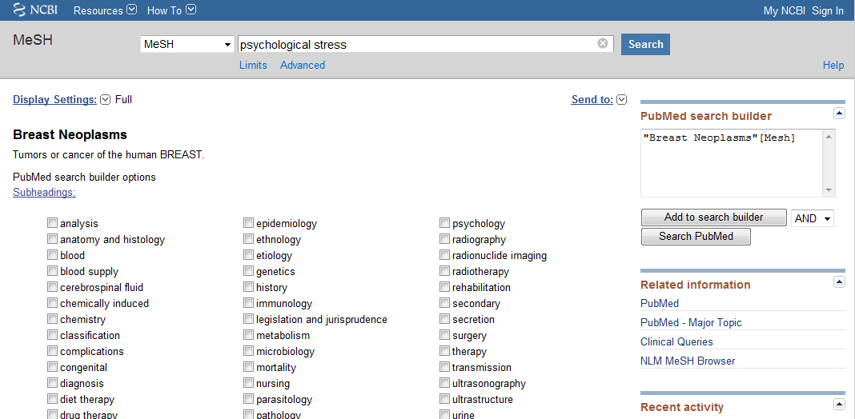
검색 및 활용 안내-MeSH 검색
조합할 키워드 입력
후 Search 버튼 클릭

Slide 24
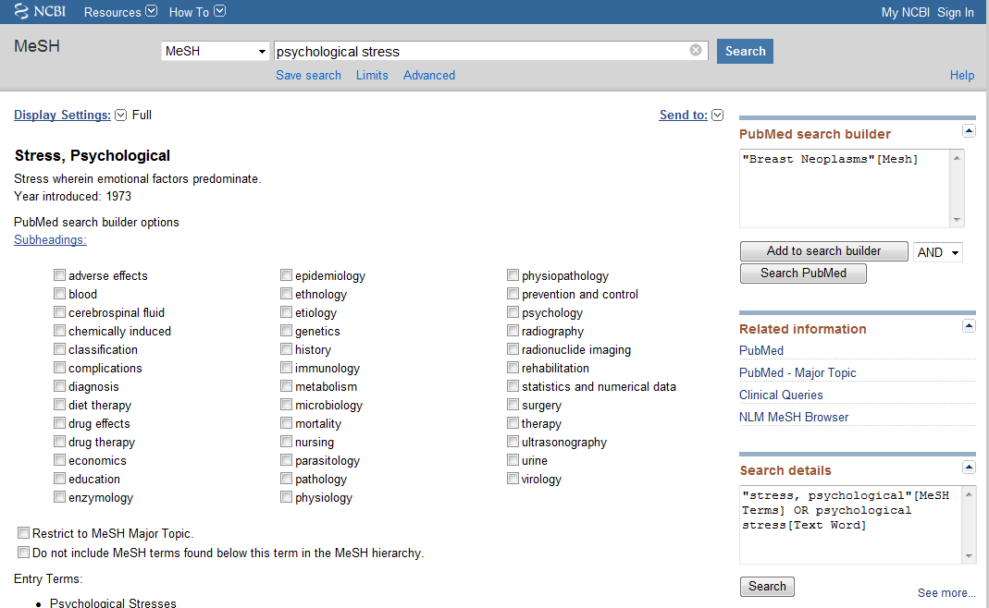
검색 및 활용 안내-MeSH 검색
검색한 키워드의 MeSH 키워드 검색
처음 검색한 “Breast Neoplasm” 검색식 완성창에 남아 있음

Slide 25
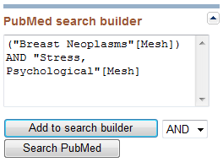
검색 및 활용 안내-MeSH 검색
처음 검색한 “Breast Neoplasm” 검색식 완성창에 남아 있음
검색한 키워드의 MeSH 키워드 검색
“Add to search builder” 클릭하면 검색어 추가

Slide 26
검색 및 활용 안내-MeSH 검색
처음 검색한 “Breast Neoplasm” 검색식 완성창에 남아 있음
검색한 키워드의 MeSH 키워드 검색
“Add to search builder” 클릭하여 검색어 추가 후 “Search PubMed” 클릭

Slide 27
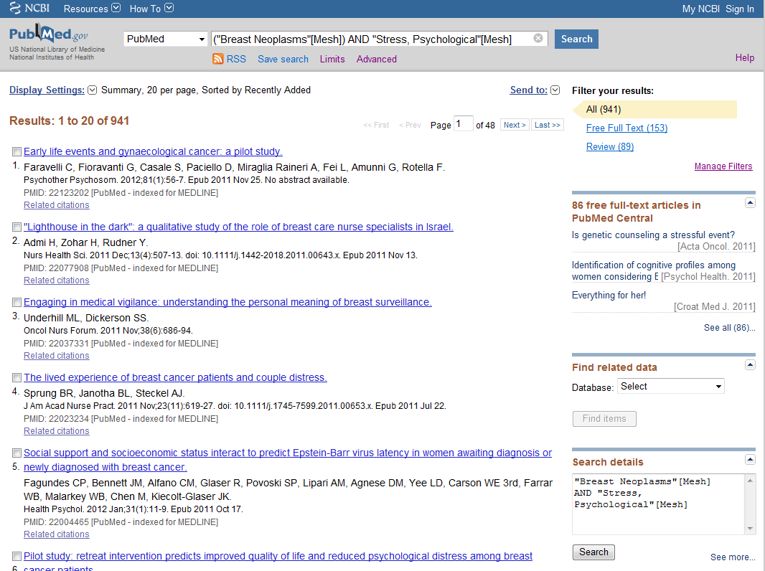
검색 및 활용 안내-MeSH 검색
검색결과와 함께 검색창에 검색식 표시
“Search details”에 해당 검색식 표시
- 검색어를 추가하여 재 검색 가능

Slide 28
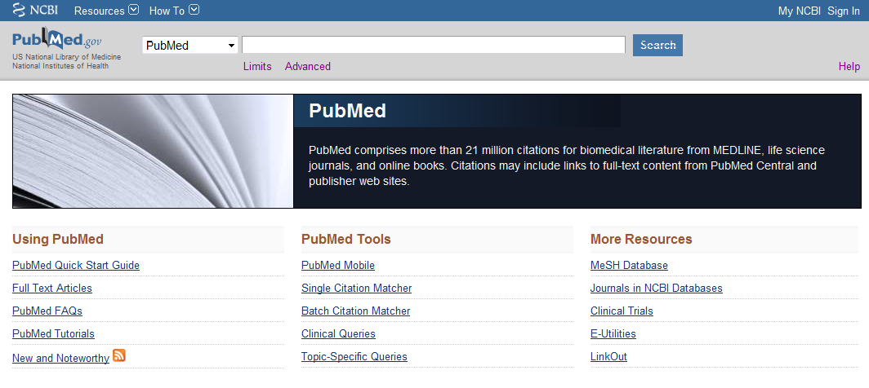
검색 및 활용 안내-고급 검색
Advanced Search
고급검색(Advanced Search) 기능을 통해 키워드가 위치해야 할 항목을 지정하여 보다 정확한 검색 및 특정 기관에 소속된 저자의 논문을 검색할 수 있습니다.
검색창 및의 Advanced 클릭

Slide 29
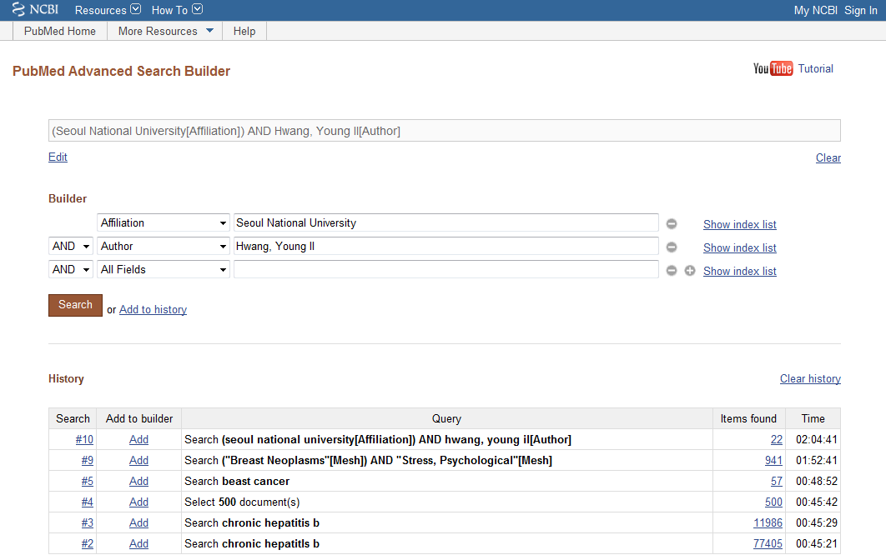
검색 및 활용 안내-고급 검색
“Builder”를 이용하여 검색어를 입력하면 해당 검색 창에 자동 완성된 검색식 표시
드롭바를 이용하여 각 항목을 지정한 후 검색어 입력
Tip! 한국인 저자 입력시 “성, 이름”순으로 입력해야 정확한 결과를 얻을 수 있음

Slide 30
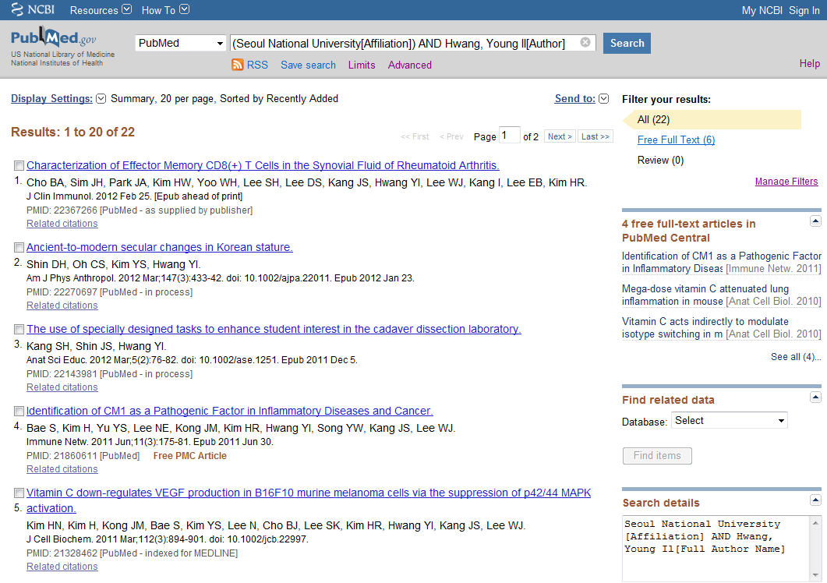
검색 및 활용 안내-고급 검색
검색결과와 함께 검색창에 검색식 표시
해당 저자의 이름 표시

Slide 31
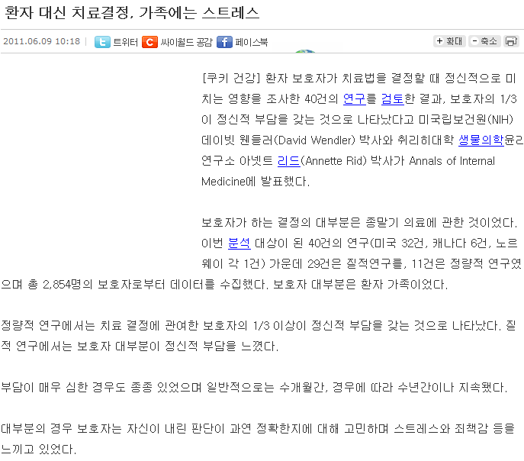
검색 및 활용 안내-Single Citation Matcher
가족이 환자 본인 대신 치료결정을 할 경우 정신적인 부담을 느낀다는 기사를 접했습니다. 보다 자세하게 살펴보고 싶습니다.

Slide 32
검색 및 활용 안내-Single Citation Matcher
Single Citation Matcher
Single Citation Matcher 기능은 논문에 대해 보다 상세한 정보를 알고 있을 경우(인용논문, 피인용 논문 등) 한번에 검색 결과를 확인 할 수 있는 검색 기능 입니다.
메인화면의 PubMed Tools의
“Single Citation Matcher”클릭

Slide 33
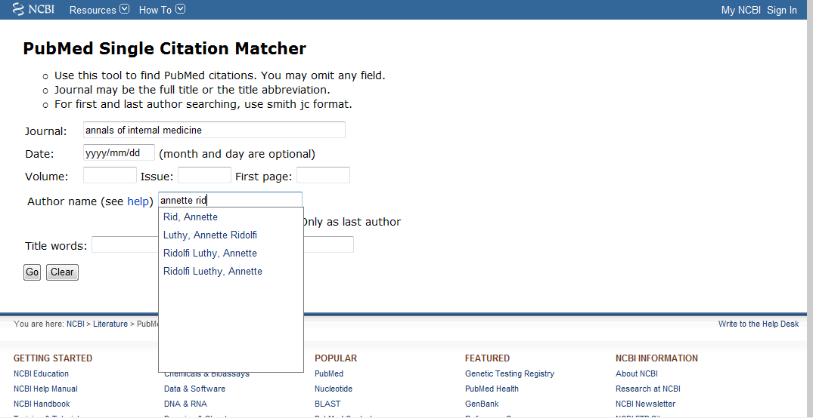
검색 및 활용 안내-Single Citation Matcher
저널명 입력
“Go” : 검색
“Clear” : 검색된 정보 지움
저자명 입력(저자명을 입력하면 도치된 추천 저자명이 자동으로 검색 됨

Slide 34
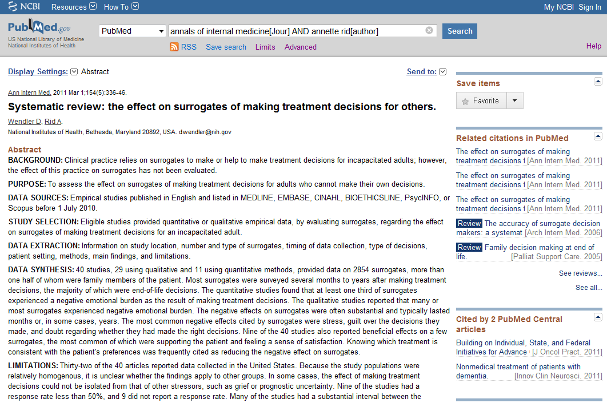
검색 및 활용 안내-Single Citation Matcher
해당 기사를 인용한 기사 정보

Slide 35
검색 및 활용 안내-Clinical Queries(임상의학정보)
Clinical Queries
Clinical Queries를 통해 임상의학 관련 정보만 검색 할 수 있는 검색 Tool 입니다.
1)Therapy 2)Diagnosis 3)Prognosis 4)Etiology, 5)Clinical Prediction Guides 의 6가지 연구영역으로 제공되며, 각각 Broad, Narrow로 세분하여 검색할 수 있습니다.

Slide 36
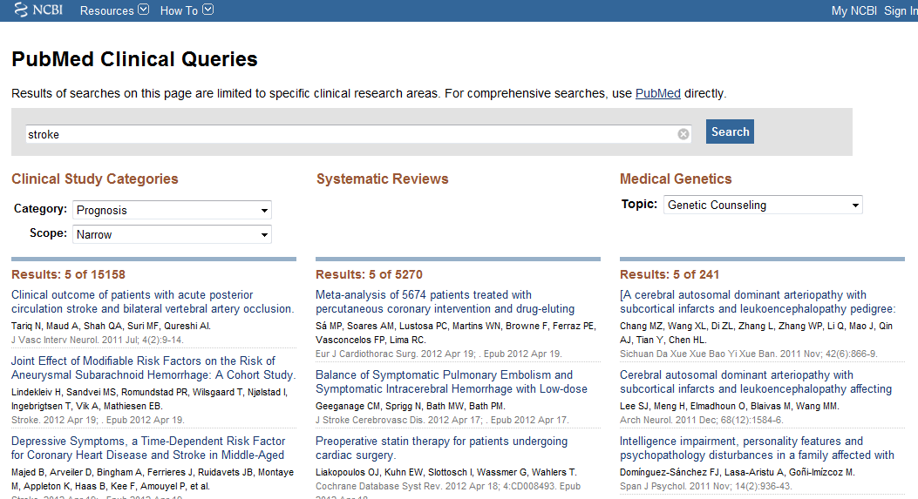
검색 및 활용 안내-Clinical Queries(임상의학정보)
Clinical Study, Systematic Reviews,
Medical Genetics 의 총 3가지 영역의 임상정보 제공
각 영역의 검색 결과 표시

Slide 37
Q & A

